Slide 1
文字分析
暫訂目標:
1.先使用一些網路上的打卡範本來當作測試資料，再把文本斷句。
2.過濾標點符號，判斷每個分詞。
3.若為地點，可利用jieba內建的函數pseg.cut()來判斷地點，其
若返回結果為“ns”則為地點，把他加進location_list中。
4.若不是地點則用SnowNLP 進行情感分析並把結果存入sentiment_list
中。
5.利用迴圈分別分類出pos與neg，並計算其個別的情緒分析的分數加總。
6.把location_list轉成Set型別，以過濾相同的地點。
7.把地點和情感分析的結果加入json檔。

Slide 2
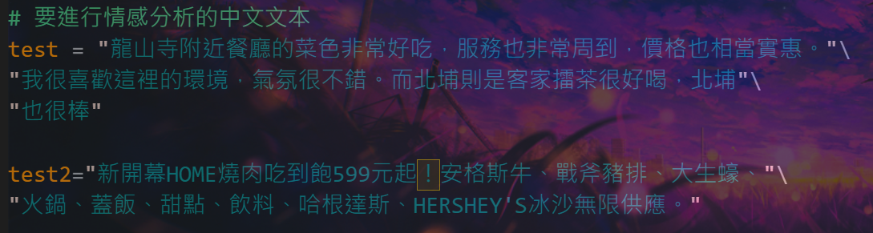
測試資料與測試

Slide 3
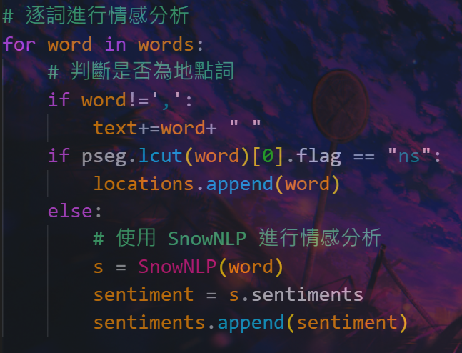
判斷分詞
逐個判斷分詞的結果並同時做情緒分數分析

Slide 4
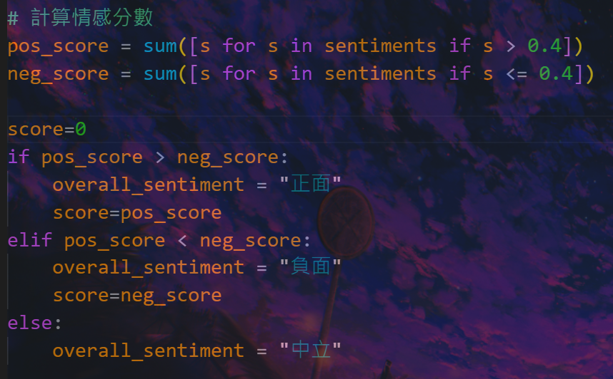
情緒分析
把sentiments_list中的結果判斷大小後分別存入兩個變數並比較，以判斷這段文字的情緒偏向。

Slide 5
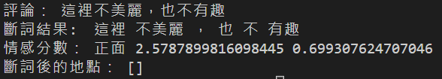
測試結果

Slide 6
須解決問題:
1.斷詞會把一些地點的名稱給斷詞，例如:龍山寺，會被分為”龍”和”山寺”。
2.情緒分析分數的精確度問題。
3.若一個打卡貼文中，出現複數景點而對每個評論的地點都有不同的想法，
則需要想辦法讓各個不同的景點獨立出各自的情緒分析數。
4.需要固定json的格式與處理資料的型別。

Slide 7
